Slide 1

Aprender a escribir, aprender a pensar
Dr. Omar Sabaj
Profesor Titular/ Investigador ULS
www.omarsabaj.cl
www.prodicyt.cl

Slide 2
Esquema
Introducción→ Objetivos, Pin pon, la alfabetización y la EV, el rol de la escritura en la empresa y la productividad; los mitos y el profesor banderas (chilena promedio)
La escritura y el pensamiento: la escritura como una tecnología cognitiva; matemáticas y lenguaje (la ambigüedad); el orden no marcado y el foco informativo; la escritura y lo abstracto; la ramificación a la izquierda/derecha, la puntuación como expresión del razonamiento.
Principios y estrategias: el modelo 3+3 (la SR y las partes del proceso); la planificación (la inventio y los propósitos comunicativos); la producción y las manos (herramientas de escritura colaborativa); la revisión y los ojos; la reducción, la ampliación y el léxico.
Comentario de casos y práctica de edición: Problemas por tipo

Slide 3
Introducción
Objetivos
Conocer algunos principios básicos para mejorar la escritura
Identificar algunos problemas de carácter sintáctico, cognitivo y retóricos asociados a la escritura
Editar estructuras breves de redacción

Slide 4

Introducción
Pin pon, la alfabetización y el PIB, el rol de la escritura en la empresa y la productividad

Slide 5
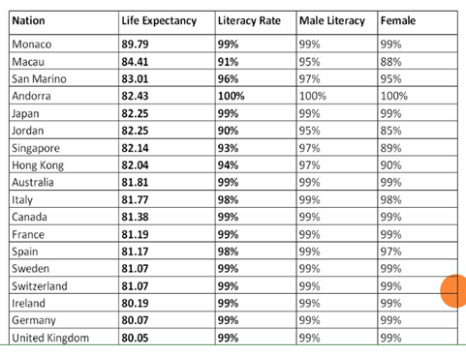
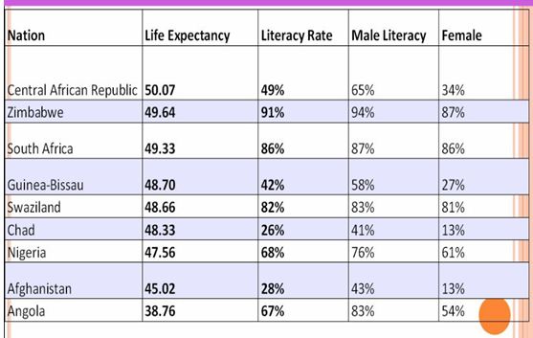
La alfabetización y la expectativa de vida (y de romances)

Slide 6


Slide 7
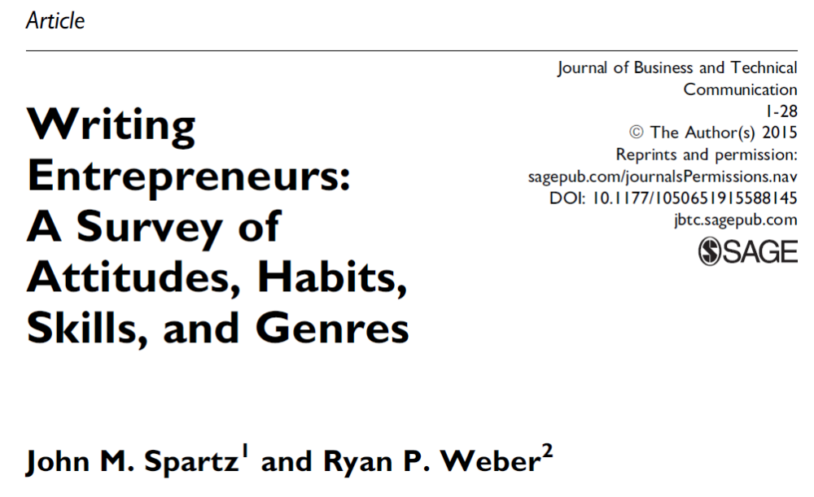
El rol de la escritura en la empresa

Slide 8
Mitos
Los chilenos hablamos mal
Nadie escribe, nadie lee
Las tecnologías y las redes sociales están destruyendo el lenguaje

Slide 9

Mitos
Los chilenos hablamos mal

Slide 10
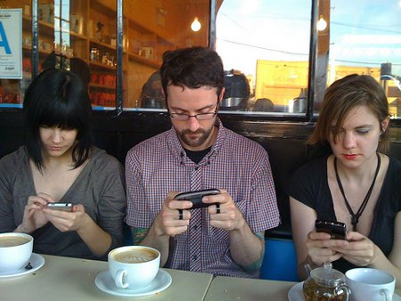
Nadie escribe, nadie lee….

Slide 11
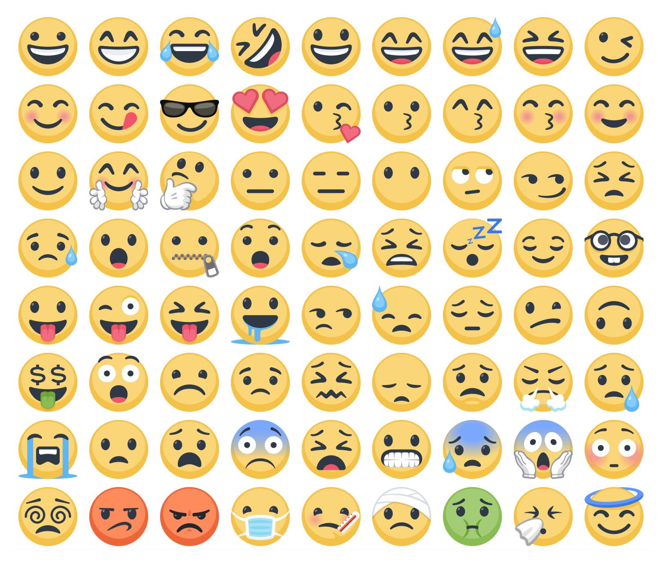
Mitos
Las tecnologías y las redes sociales están destruyendo el lenguaje
smpr - "siempre"
bn - "bien"
tmbn - "también"
nd - "nada"
lq kieras - "lo/la que quieras"
U dnt wnt talk 2 me - "you don't want to talk to me"
xq - "porque"
bsos/bss - "besos"
bye "adiós"
aki – aquí.
amr – amor.
aora – ahora.
bb – bebé.
dcr – decir.
grr – enfadado.
finde - fin de semana.
fsta – fiesta.
hla – hola.
k – qué.
kntm – cuéntame.
msj – mensaje.
pf - por favor.

Slide 12
“Primero fue Patronato. La picá de la ropa China y Nacional, llegaron las cuicas y nos cagaron a todas. Los precios se dispararon y los otros maricones empezaron a reducir las tallas y hacer weás pa mostrar el ombligo, tai claro que tengo perso, pero también dignidad, si cacho que estoy guatona.
Después migramos a Bandera, de vez en cuando una se robaba una que otra pieza de ropa del montón, te comprabai tu regio traje de lentejuelas, tu pantalón de vestir, el paltó, ropa de calidad precio económico, grito y plata. Llegaron las cuicas de nuevo, puras tiendas con nombres gringos y las weás más caras que en el mall. Parque Ohiggins de Santa Helena.
Cuicos. Lollapalooza. La piojera. Cuicos. Garzones más pesaos que la chucha y terremotos con agua. Persa Bío Bío. Cuicos. Cachureos en cuotas. Pero hay una weá que me duele y lamento: Alexis. De cuándo a las rucias les gustan los flaites, negros de 1,70??.
De cuando ganan 100 palos a la semana. Washito rico. Cuica. Nunca más fotos a potope en Instagram. Pero esta vez, la culpa no sólo es de la cuica, es de voh Alexis, que erih entero desclasao.
Te podih comprometer con cualquiera de nosotras que somos del pueblo como tu, freiríamos sopaipillas con tu mami mientras vemos Lugares que Hablan y jugaríamos pichanga con los cabros en la hermosa Tocopilla, pero no, una vez más el futbolista preso de sus fantasías de adolescente manfinflero, escoge a la rucia cuica, que, perrito mío… todos sabemos… te quiere por tu plata, mientras que conmigo podríai haber tenido amor de verdad, de ese que tenía desde que jugabai en Cobreloa, pero perdiste, igual que todos los otros que prefieren a las cuicas, perdiste como los de Patronato, Bandera y el Bio-Bío, ya no tenih más mi lealtad y cuando las cuicas los dejen, yo ya voy a estar comprandome ropa en Zara y tirándome a Beckham, así que chao no más con voh”.

Slide 13
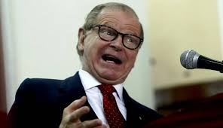

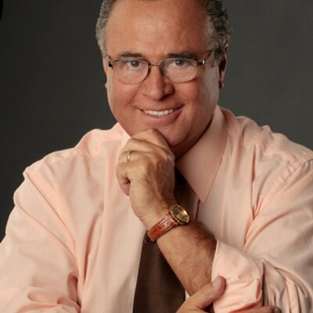
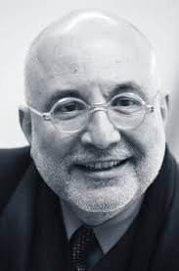

Slide 14
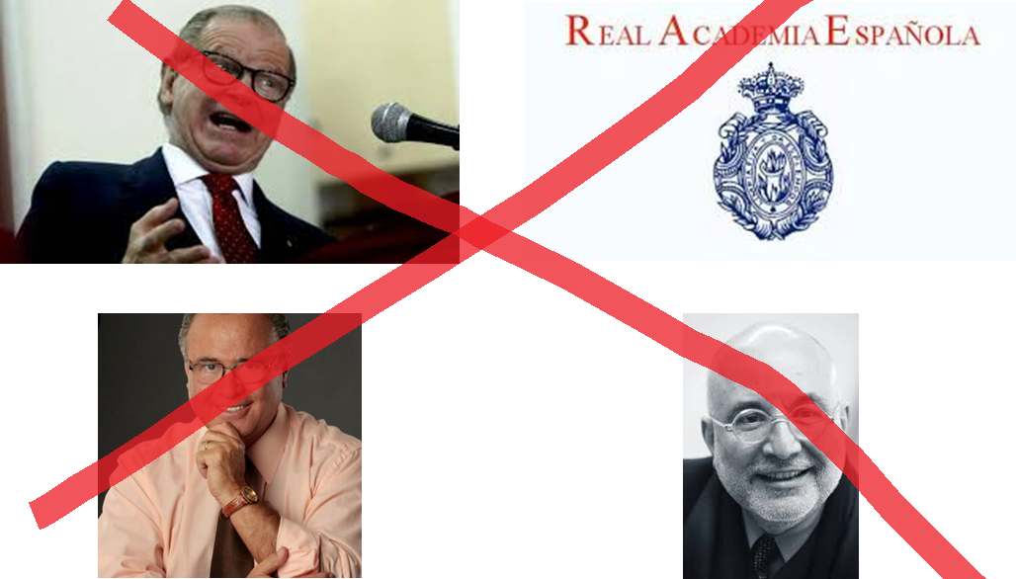

Slide 15

La escritura y el pensamiento
La escritura como tecnología cognitiva
La escritura y la transmisión del conocimiento
La escritura como una expansión de la mente
La escritura como una consecuencia de la cultura

Slide 16
La escritura y el pensamiento
Lenguaje y matemáticas
(1) i. Juan ama a María.
ii. María ama a Juan.
iii. A Juan ama María.
iv. A María ama a Juan.
(2) i. Vicente y María se aman.
ii. Angela y Estela se peinan.
iii. Antonio y Estela se saludan.
(3) Se acercó a un hombre con un chuchillo.
(4) i. Cargaron el camión rápido.
ii. Cargaron rápido el camión
El orden de los factores no altera el producto
La ambigüedad como una propiedad de las lenguas naturales

Slide 17
La escritura y el pensamiento
El orden no marcado y el foco informativo
El orden natural (no marcado)
SVO→ Sujeto Verbo Objeto
El niño come pan
El niño quiere hablar
Juanita mira televisión
El orden marcado
OVS→ Sujeto Verbo Objeto
PAN come el niño
HABLAR quiere el niño
TELEVISIÓN mira Juanita

Slide 18
La escritura y el pensamiento
La escritura y lo abstracto
Las nominalizaciones o los sustantivos zombies
Los obreros construyeron el edificio
Los médicos le hicieron un tratamiento
al paciente
El doctor inoculó la vacuna al niño
La construcción del edificio
El tratamiento del paciente
La inoculación de la vacuna permite realizar una absorción de las bacterias asociadas a la enfermedad de….

Slide 19
Para funcionar la bomba de calor posee un compresor que mueve un líquido refrigerante, éste líquido posee un bajo punto de ebullición, por lo que con muy poca cantidad de calor se evapora. El compresor lo que hace es tomar este fluido refrigerante elevando su presión y pasándolo a estado líquido, al circular por el ambiente toma el calor para evaporarse y el mismo compresor mueve ese vapor hacia otro punto, en donde se enfría cediendo calor.
Al momento de elegir una bomba de calor es necesario revisar su Eficacia, es decir la cantidad de energía necesaria para que funcione; el otro elemento a conocer es su Coeficiente de Rendimiento, es decir la relación que existe entre el calor que transporta y la energía que utiliza para realizar este trabajo. En las especificaciones de estos equipos se encuentran estos valores.
URL del artículo: http://www.ejemplode.com/61-que_es/2734-ejemplo_de_lenguaje_tecnico.html

Slide 20
La escritura y el pensamiento
La ramificación a la izquierda/derecha
La ramificación a la izquierda: insertar elementos antes del sujeto
La ramificación a la derecha: insertar elementos después del predicado
A pesar de no haber tenido una historia de violencia, lo que se pudo constatar en sus antecedentes penales, él disparó su arma.
A pesar de no haber tenido una historia de violencia, lo que se pudo constatar en sus antecedentes penales, los cuales fueron requeridos por el tribunal de la región de coquimbo, él disparó su arma.
Él disparó su arma, la cual había conseguido con un delincuente de la zona.
Él disparó su arma, la cual había conseguido con un delincuente de la zona en la que habitaba ya hace más de dos décadas, la cual adoraba por sus hermosos paisajes y clima privilegiado.

Slide 21
La puntuación como expresión del razonamiento
Liberarlos, no matarlos.
Liberarlos no, matarlos.
¿Todavía estás enferma o ya te sientes mejor?
No muy bien.
No, muy bien.
La salsa no, es para llevar.
La salsa no es para llevar.
¿Cómo amaneciste hoy?
¿Cómo?, ¿Amaneciste hoy?
-No, espere.
-No espere.
-Vamos a perder, poco se resolvió.
-Vamos a perder poco, se resolvió.
-No queremos saber.
-No, queremos saber.

Slide 22
El modelo 3+3
Principios y estrategias
La situación retórica (o la representación de la tarea)
  El tema
  El propósito
  La audiencia
El proceso (la clave del éxito)
  La planificación
  La producción
  La revisión o edición

Slide 23
La situación retórica (o la representación de la tarea)
Principios y estrategias
La escritura se realiza en contextos específicos (¿Libre soy?)
Los escritores exitosos son los que son capaces de representarse la tarea
  El tema →¿Sobre qué voy a escribir?
  El propósito→ ¿Para qué voy a escribir?
  La audiencia→¿Quién va leer lo que yo escribo?

Slide 24
El proceso (la clave del éxito)
La planificación:
La inventio y los propósitos comunicativos
¿Qué decir versus qué hacer?¿Cómo usar los propósitos comunicativos? Ejemplo: la carta de reclamo
La producción:
La escritura a dos manos, el control de cambios, Google docs.
La revisión o edición:
Los ojos y el fenómeno del lente.

Slide 25
La reducción / la ampliación y el léxico
Él come pan.
Juan come alimentos de harina de trigo.
El estudiante de derecho, cuyo nombre es Juan, se alimenta de productos de harina de cereales.

Slide 26
La reducción / la ampliación y el léxico
El ministro sostuvo que la decisión fue tomada de acuerdo con la normativa vigente.
Cuando se oscureció, la doncella miraba el patio de su castillo con mucha emoción.

Slide 27
Comentario de casos y práctica de edición
La mente, toma conocimiento de su realidad exterior.
Como ya hemos dicho más arriba, el objetivo de la investigación es más que determinar cuál es el valor de la adaptación cinematográfica, la finalidad es indagar y describir las transformaciones que necesariamente ocurren en la realización fílmica.
Por este motivo, la radio es el medio más adecuado para entregar información rápida y velozmente hasta los lugares más recónditos
El estudio de la presencia de contenidos locales en radios comunitarias con transmisión por Internet, plantea un tipo de comunicación radiofónica que por un lado está enfocada en la cercanía con la comunidad, pero al mismo tiempo utilizando la plataforma de Internet como complemento de las emisiones convencionales (en muchos casos con serias falencias técnicas por la calidad de los equipos y la escasa potencia de la señal que establece la ley), llegando potencialmente a un gran número de personas interesadas tanto en temas como en asuntos mundiales y problemáticas que acontecen a miles de kilómetros, como una forma de conciencia que de alguna forma esos temas también les afectan

Slide 28
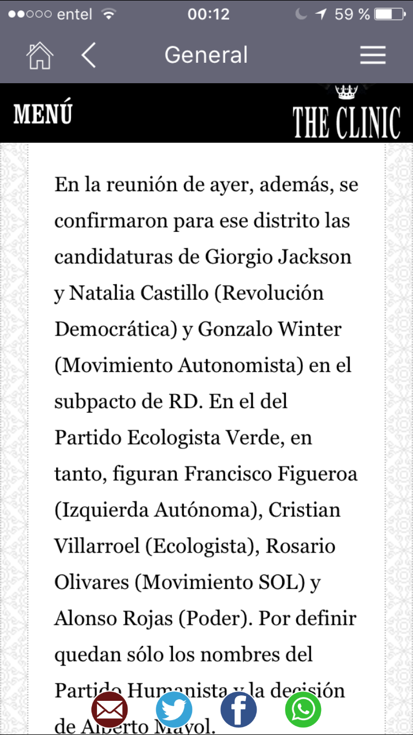
5
6

Slide 29
8.
Cerca de dos mil académicos, estudiantes y funcionarios de las distintas facultades e institutos se reunieron primero en la casa central y luego, liderados por su rector, Ennio Vivaldi, marcharon hasta La Moneda para exigir cambios al proyecto de ley, y lanzaron al aire más de mil globos negros y azules, en señal de reprobación a la iniciativa.
Fuente: Emol.com - http://www.emol.com/noticias/Nacional/2017/08/11/870739/La-razon-de-la-arremetida-de-la-U-de-Chile-frente-al-proyecto-de-universidades-estatales.html

Slide 30
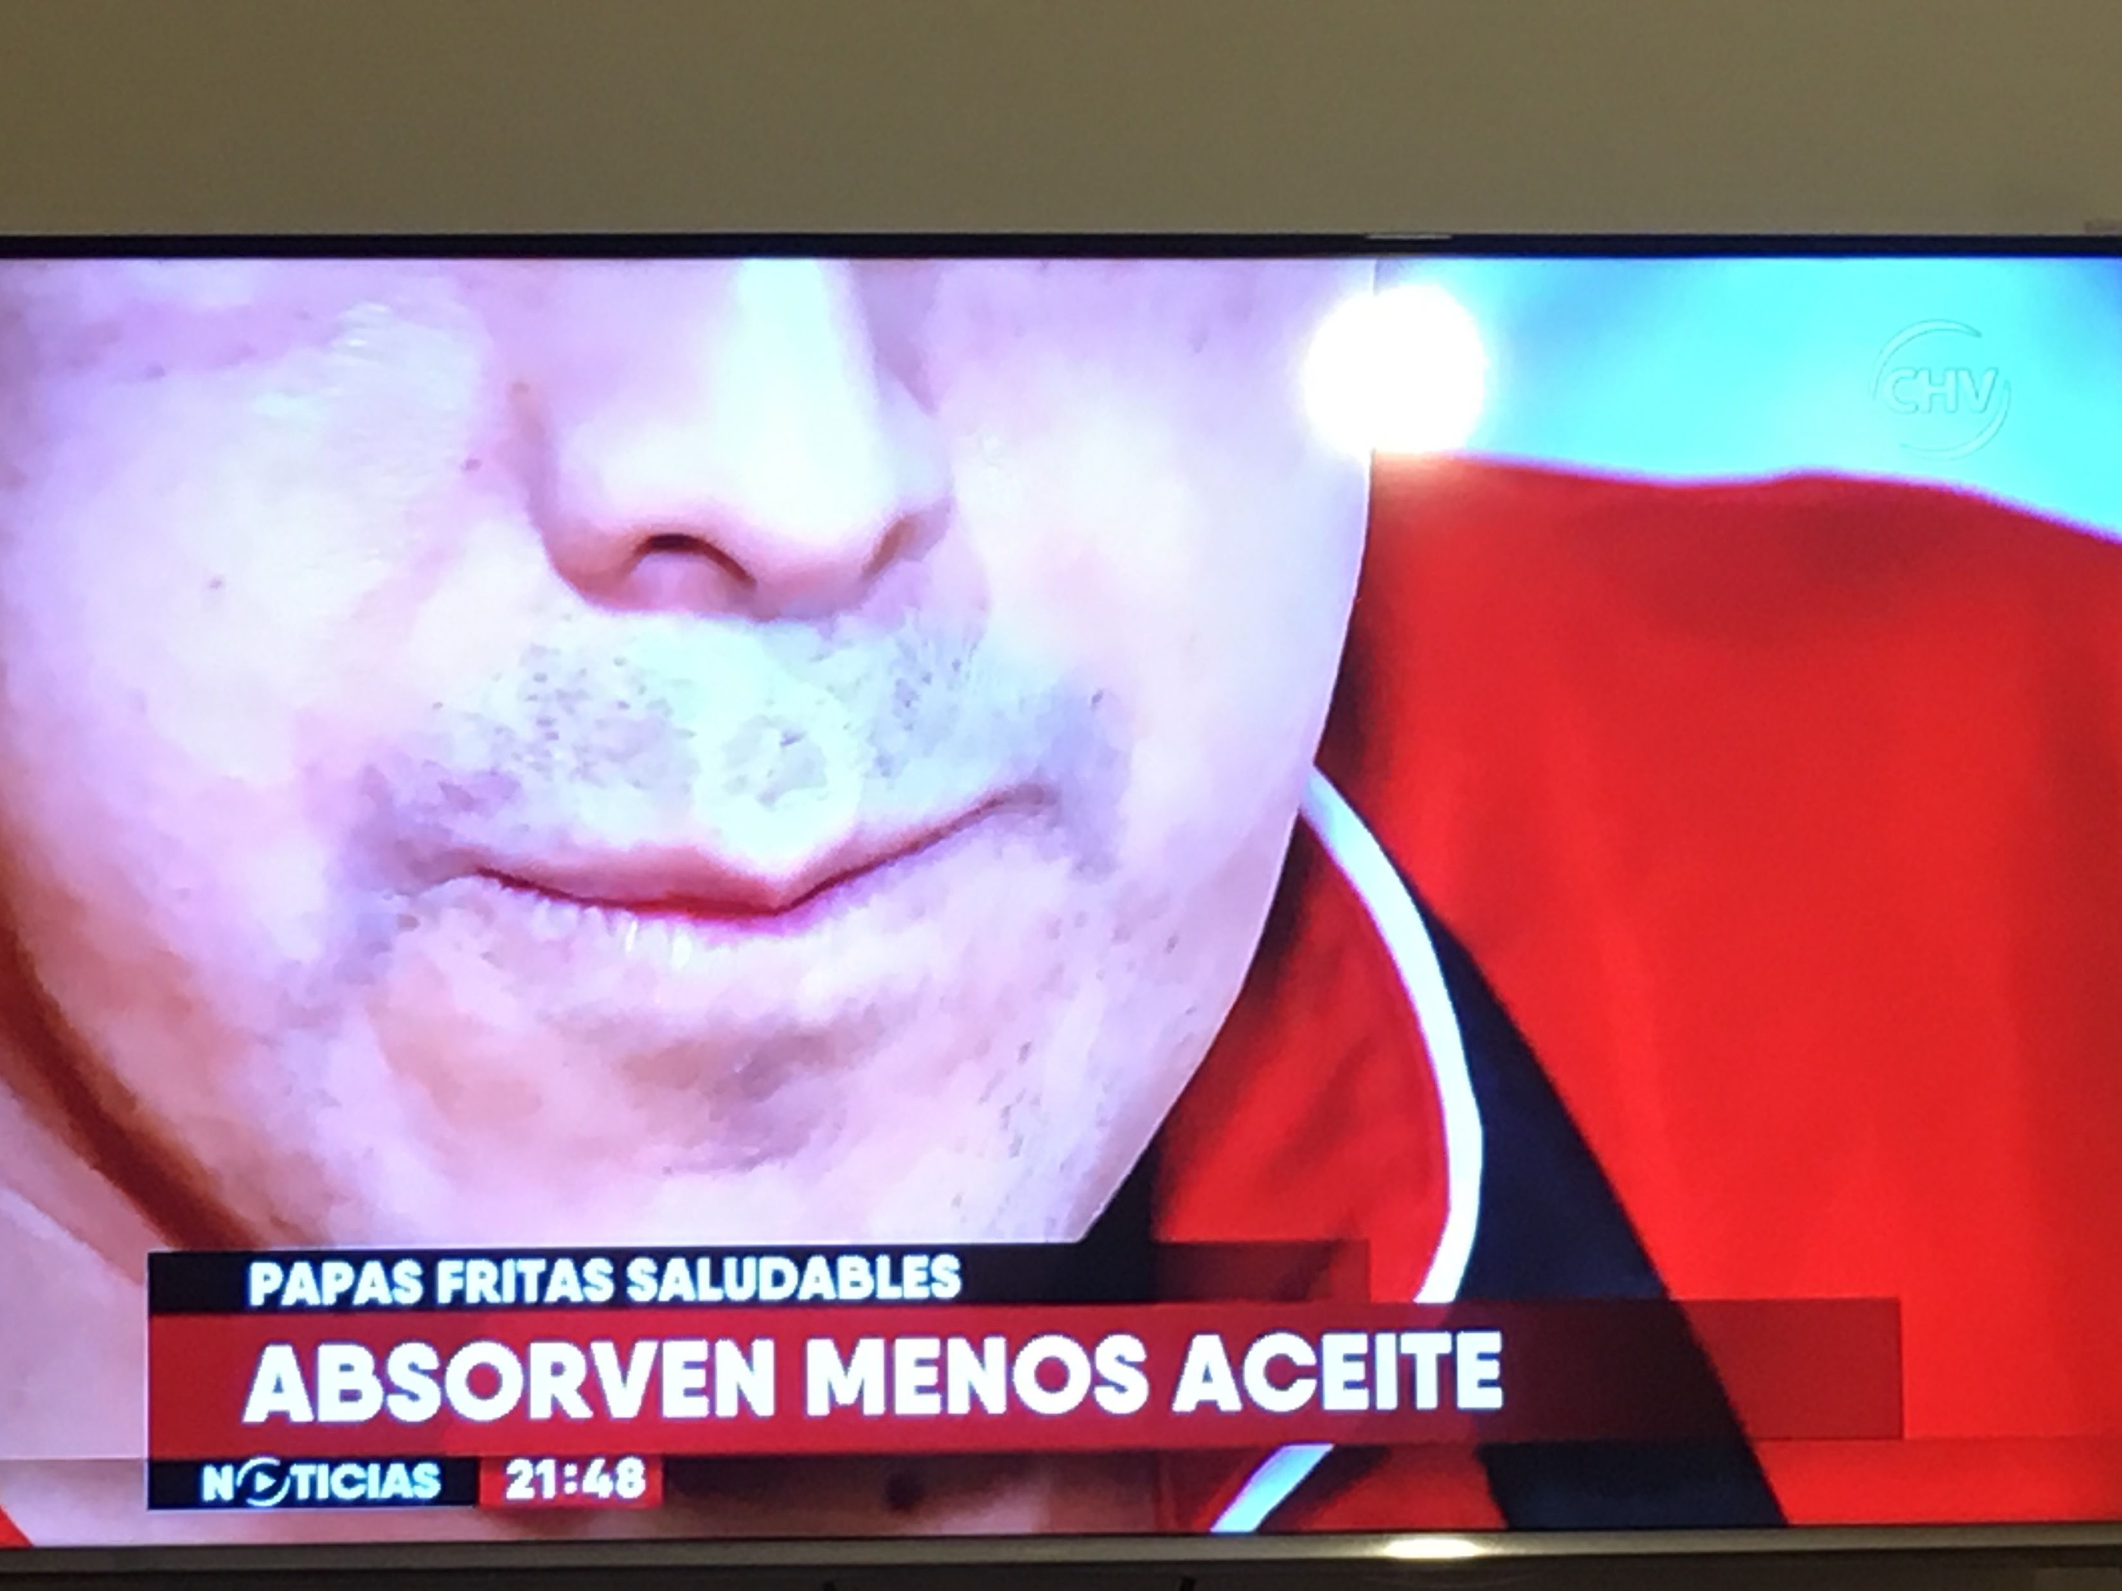
9.

Slide 31
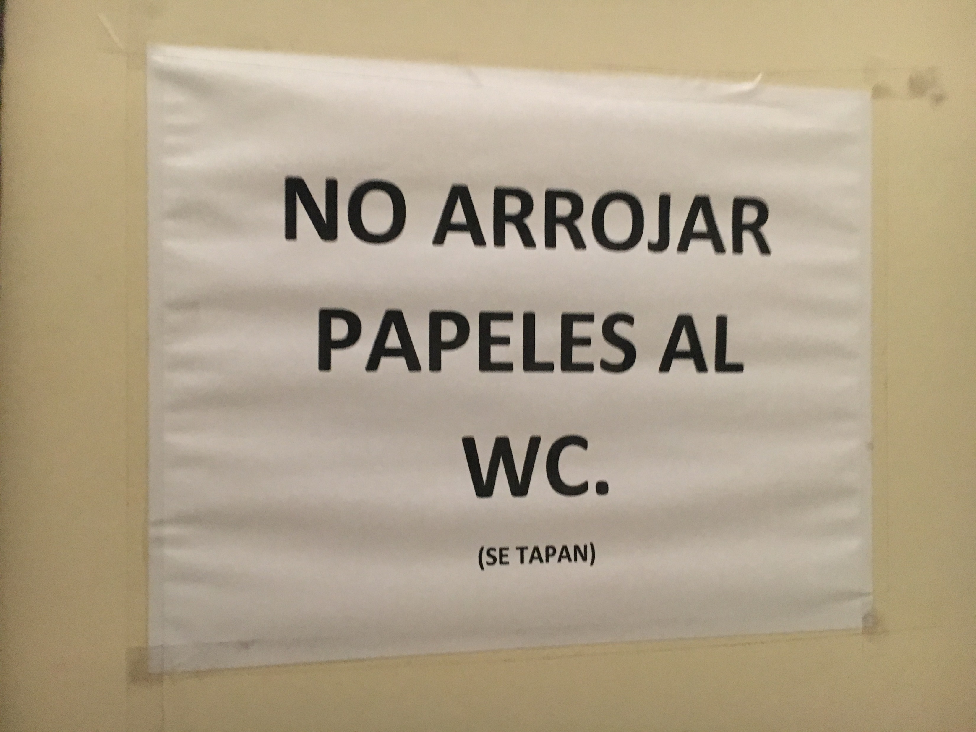
10.

Slide 32

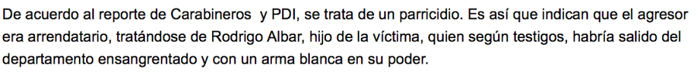
11.
12.
13.
Tomando en consideración los diagnósticos realizados en el contexto regional del sistema educativo y a la formación inicial de los profesores de la Universidad de la Serena, es que la institución en su constante preocupación por mejorar la calidad de la educación, se ha planteado el desafío del Plan de Mejoramiento

Slide 33
14.En libertad quedó Esteban Pavez tras protagonizar persecución en estado de ebriedad
15. Detienen a hombre que repartía droga por medio de una moto scooter en Peñalolén
16. Desde el país trasandino agregaron que la cocaína sería proveniente de México, llegando a nuestro país y luego a Argentina, asegurando que la droga circulaba por rutas “menos pensadas y no tan controladas”.

Slide 34
17. Las propiedades, las funciones y los problemas digestivos del azúcar de los lácteos
18. Acusan de mezclar agua con bencina en servicentro de La Serena
19. Hay picarones. Para llevar. Pasados.

Slide 35

20.

Slide 36

21.

Slide 37
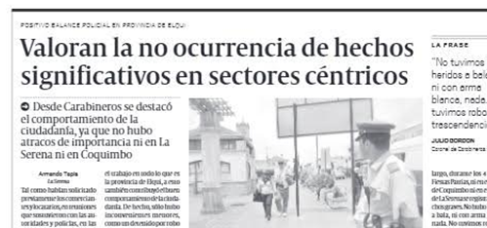
22.

Slide 38
23. El matrimonio, institución que ha cambiado con el correr del tiempo, puede ser descrito desde una perspectiva de institución social como también religiosa. Por lo anteriormente señalado, tiene muchas definiciones las que apuntan a distintas dimensiones.
24. En mi opinión los alimentos transgénicos son favorables tanto para la economía como para la propia planta

Slide 39
25. Primero para comenzar debemos saber significa que un alimento sea transgénico o a que se refiere, esto significa tomar células de un organismo con características únicas e incorporarlas a otro organismo a nivel celular para mejorar las condiciones del , consiguiendo un producto que no sea solo resistente a sus condiciones naturales sino que también a condiciones adversas.
26. La contaminación genética con transgénicos ocasionada por el flujo de polen por el viento e insectos y el intercambio de semillas atenta contra la biodiversidad.

